Slide 1
| Paper Review |
[C2] Pruning Filters for Efficient Convnets
Hao Li, Asim Kadav, Igor Durdanovic, Hanan Samet, Hans Peter Graf
Published as a conference paper at ICLR 2017
2023.11.04 ~ 2023.11.10
Hyungseop Lee
Department of Embedded Systems Engineering, INU

Slide 2
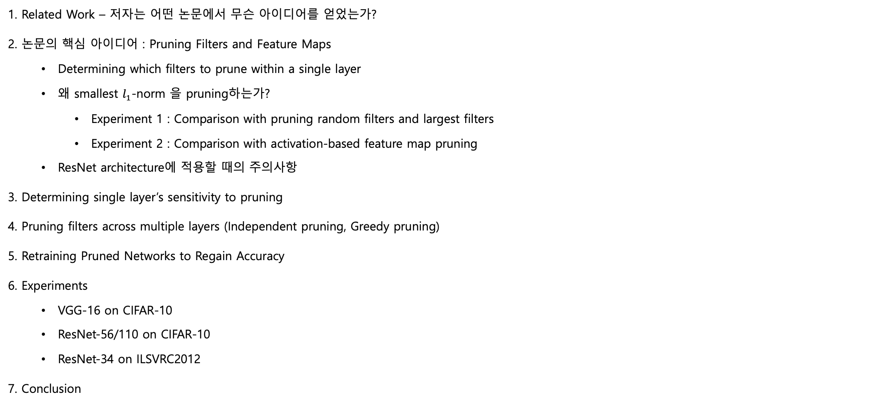
Outline
1. Related Work – 저자는 어떤 논문에서 무슨 아이디어를 얻었는가?
2. 논문의 핵심 아이디어 : Pruning Filters and Feature Maps
Determining which filters to prune within a single layer
왜 smallest $l_{1}$-norm 을 pruning하는가?
Experiment 1 : Comparison with pruning random filters and largest filters
Experiment 2 : Comparison with activation-based feature map pruning
ResNet architecture에 적용할 때의 주의사항
3. Determining single layer’s sensitivity to pruning
4. Pruning filters across multiple layers (Independent pruning, Greedy pruning)
5. Retraining Pruned Networks to Regain Accuracy
6. Experiments
VGG-16 on CIFAR-10
ResNet-56/110 on CIFAR-10
ResNet-34 on ILSVRC2012
7. Conclusion

Slide 3
Related Work – 저자는 어떤 논문에서 무슨 아이디어를 얻었는가?
Several work have studied removing redundant feature maps from a well trained network.
Structured Pruning of Deep Convolutional Neural Networks., Anwar et al.(2015) :
3-level pruning of the weights와 random으로 생성된 mask들 중에서
best combination을 선택하는 particle filtering을 사용하여 pruning candidate들을 찾아냄.
Channel-Level Acceleration of Deep Face Representations., Polyak & Wolf (2015) :
face detection applications을 위해, sample input data를 사용하여 자주 등장하지 않는 activated feature map을 detect했다.
1. 저자는 위 연구들처럼 가능한 조합들을 검사해 볼 필요 없이, 단순히 magnitude based measure를 이용하여 pruning하는 아이디어를 생각함.
There is a growing interest in training compact CNNs with sparse constraints.
Less Is More: Towards Compact CNNs., Zhou et al. (2016) :
제거된 filter로 compact해진 CNN을 train시키기 위해 training 동안에 group-sparse regularization을 추가했다.
Learning Structured Sparsity in Deep Neural Networks, Wen et al. (2016) :
각 layer에 필요없는 filters, channel 또는 심지어 layer들을 없애기 위해 각 layer에 structured sparsity regularizer를 추가했다.
2. 저자는 위 연구들처럼 sparse matrix에 대한 처리가 필요 없이, 아예 sparse connectivity pattern을 만들지 않는 아이디어를 생각함.

Slide 4
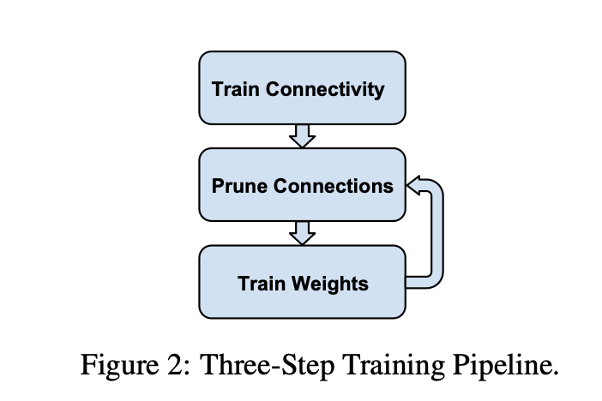
Related Work – 저자는 어떤 논문에서 무슨 아이디어를 얻었는가?
Learning both Weights and Connections for Efficient Neural Network., Song Han et al.(2015) 방식의 문제점 지적 :
VGG-16의 FC layer의 parameter가 total parameter개수 중의 90%를 차지하지만,
전체 FLOP(floating point operations)에는 1% 미만 밖에 되지 않는다. → parameter를 pruning하는 것은 반드시 computation cost을 줄이지 않음.
추가적으로 sparseBLAS libraries or specialized HW가 필요하다.
또한 CNN에 대한 sparse operation을 사용하는 최근(2016년)의 library들은 종종 제한적이며
sparse data structure를 유지하는 것 또한 additional storage 필요.
단순히 magnitude based measure를 이용하여 pruning하는 아이디어
아예 sparse connectivity pattern을 만들지 않는 아이디어
→ “Pruning Filters”

Slide 5
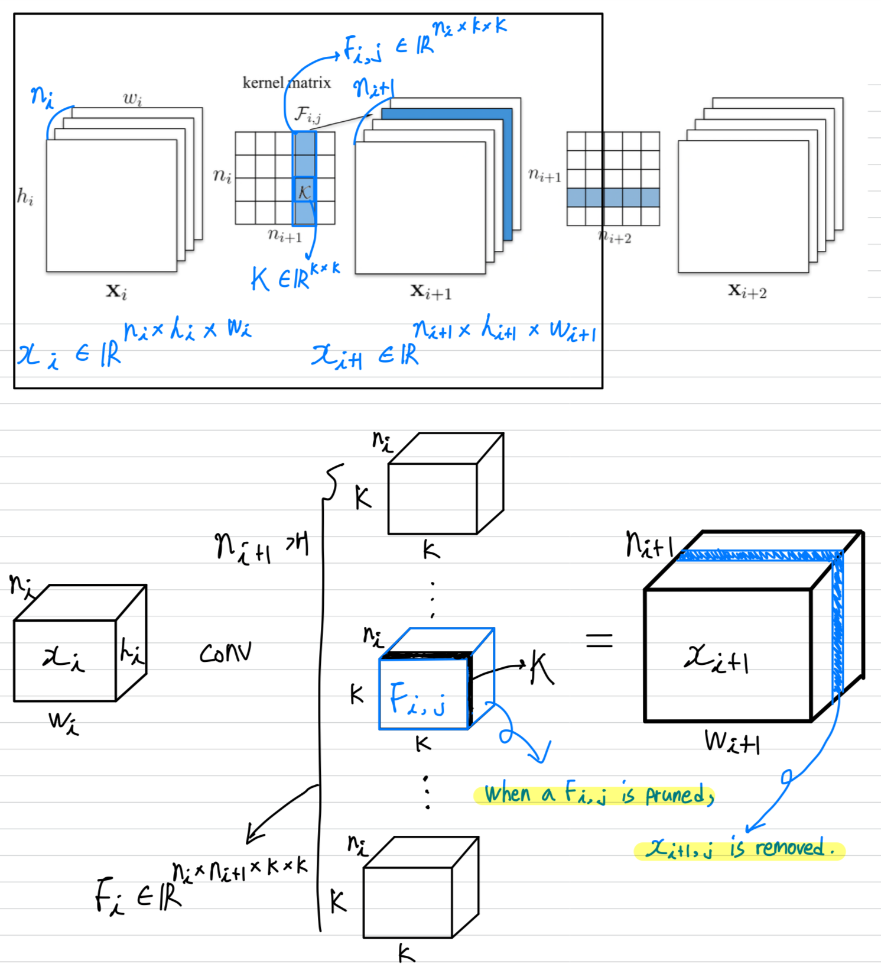
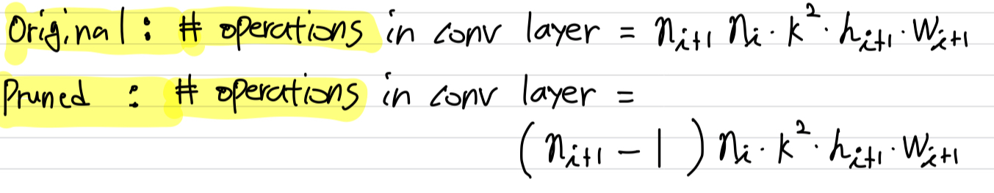
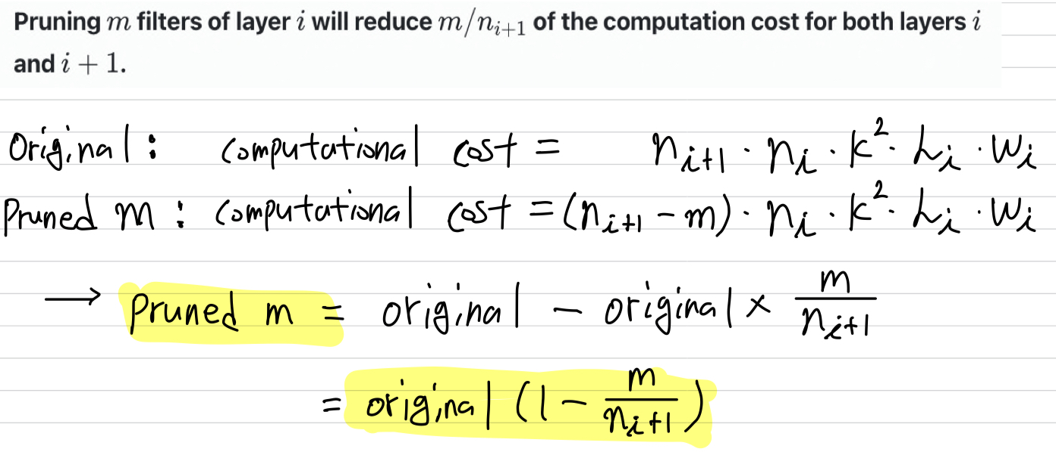
논문의 핵심 아이디어 : Pruning Filters and Feature Maps
Pruning Filters
The number of operations in a single conv layer
The computational cost of a single conv layer

Slide 6
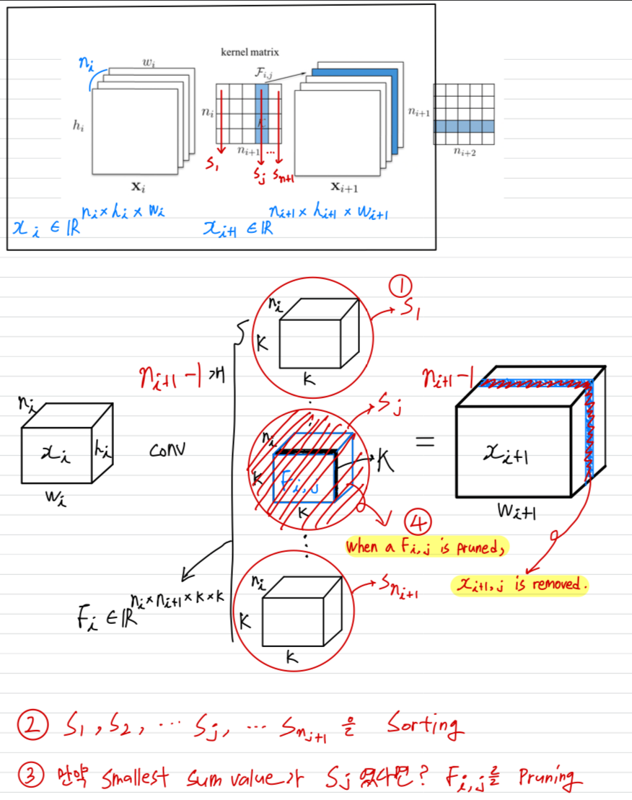
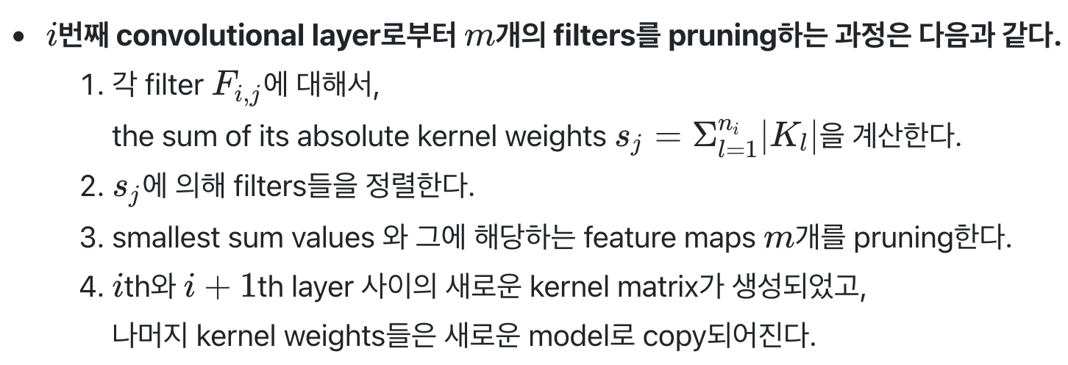
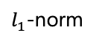
Determining which filters to prune within a single layer
$l_{1}$-norm

Slide 7
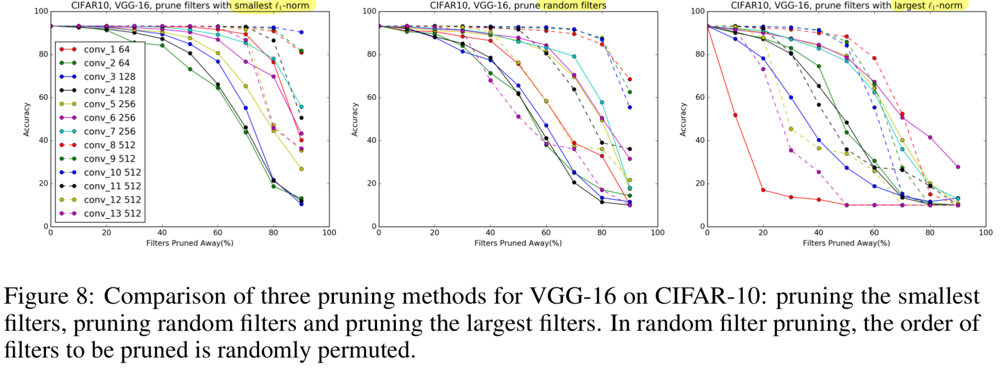
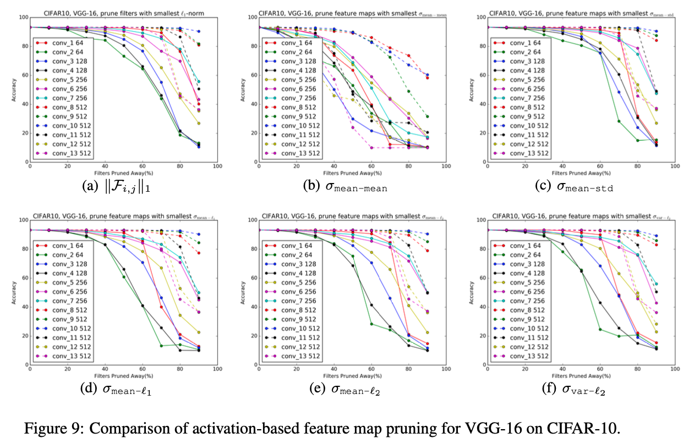
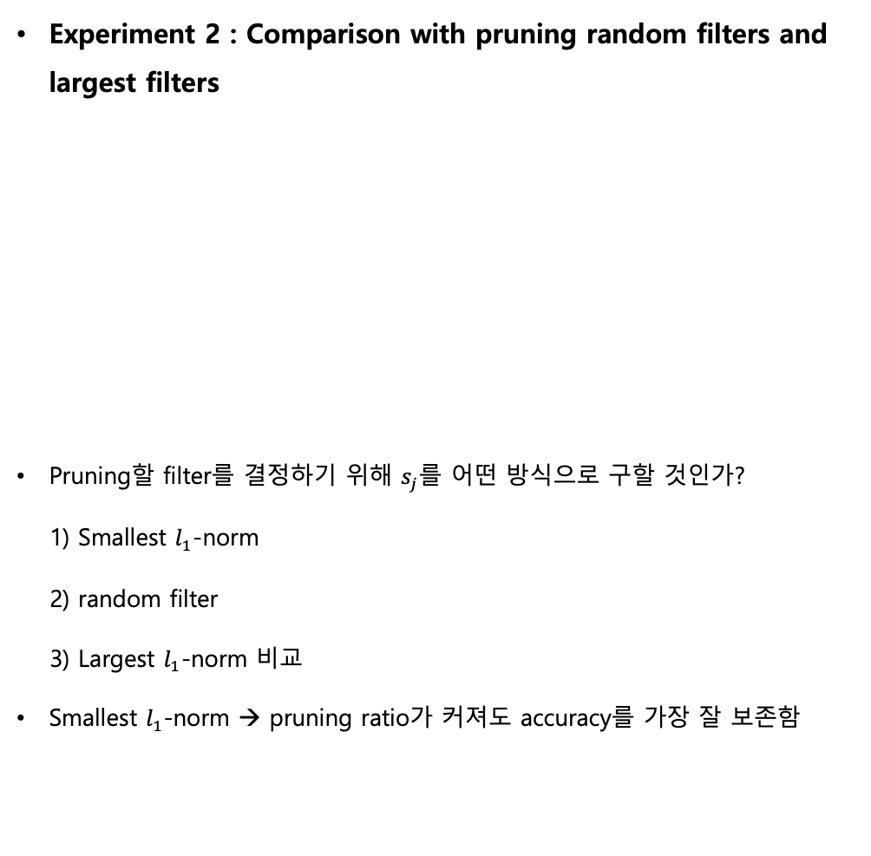
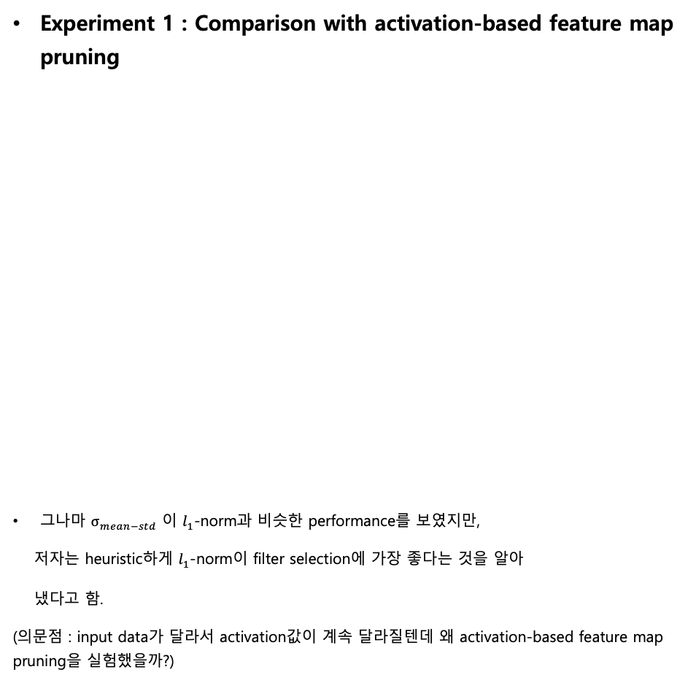
왜 smallest $l_{1}$-norm 을 pruning하는가?
Experiment 1 : Comparison with activation-based feature map pruning
그나마 $σ_{mean−std}$ 이 $l_{1}$-norm과 비슷한 performance를 보였지만,
저자는 heuristic하게 $l_{1}$-norm이 filter selection에 가장 좋다는 것을 알아
냈다고 함.
(의문점 : input data가 달라서 activation값이 계속 달라질텐데 왜 activation-based feature map pruning을 실험했을까?)
Experiment 2 : Comparison with pruning random filters and largest filters
Pruning할 filter를 결정하기 위해 $s_{j}$를 어떤 방식으로 구할 것인가?
1) Smallest $l_{1}$-norm
2) random filter
3) Largest $l_{1}$-norm 비교
Smallest $l_{1}$-norm → pruning ratio가 커져도 accuracy를 가장 잘 보존함

Slide 8
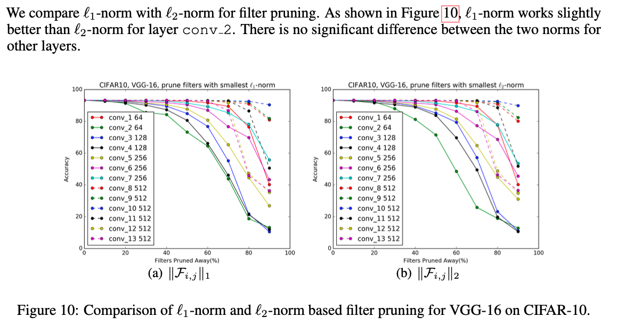
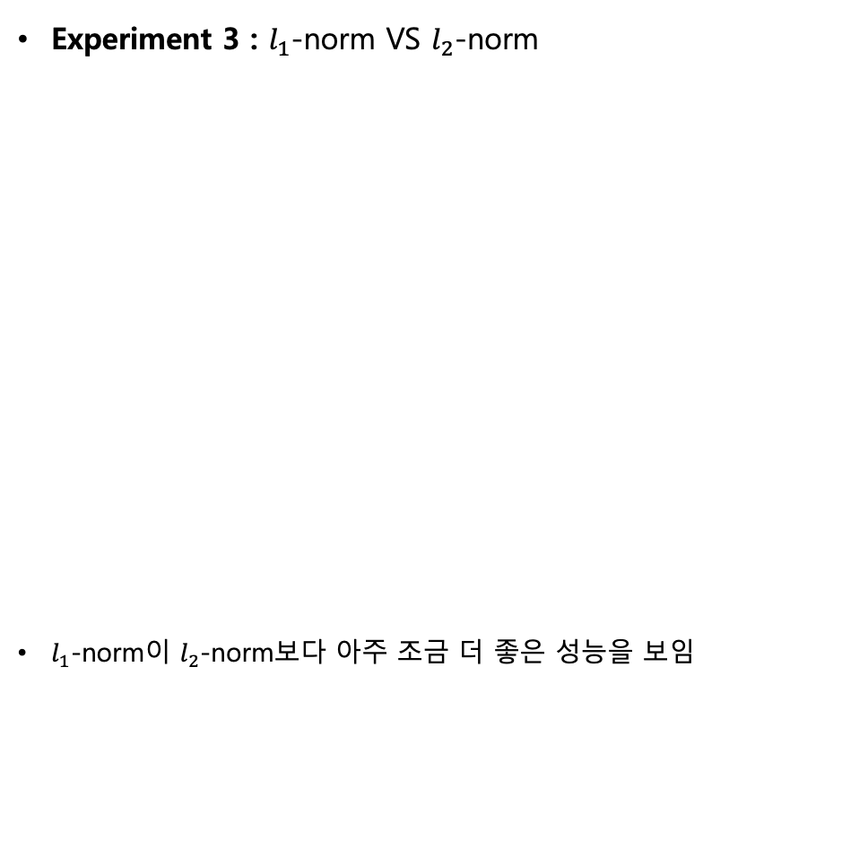
왜 smallest $l_{1}$-norm 을 pruning하는가?
Experiment 3 : $l_{1}$-norm VS $l_{2}$-norm
$l_{1}$-norm이 $l_{2}$-norm보다 아주 조금 더 좋은 성능을 보임

Slide 9
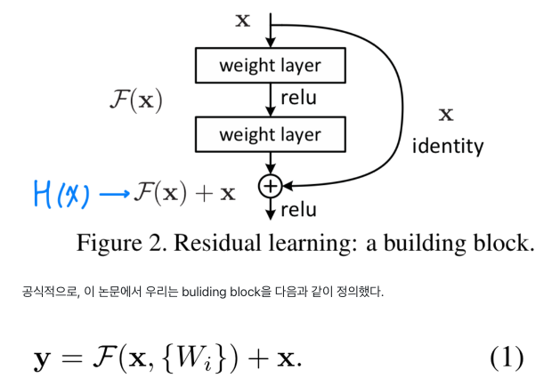
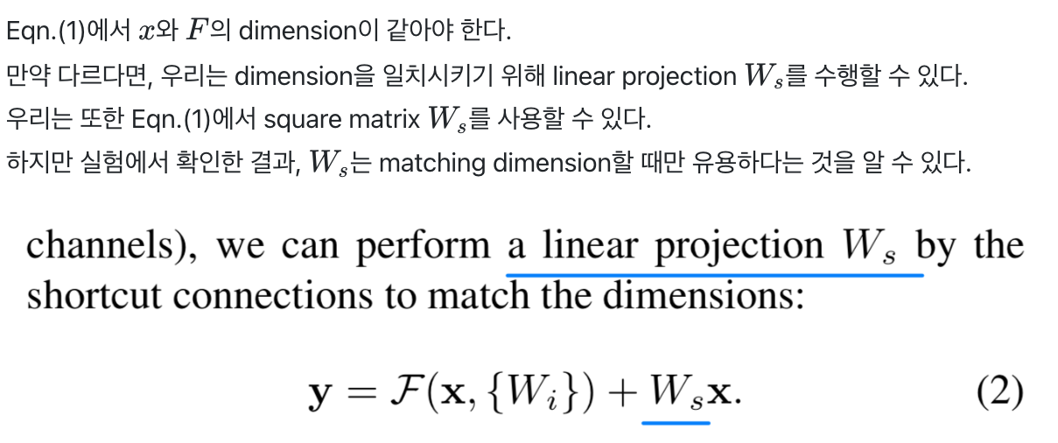
ResNet architecture에 적용할 때의 주의사항
VGGNet, AlexNet과 같은 simpler CNNs에 대해서 비교적 아무렇게나 conv layer의 filter를 pruning할 수 있지만,
Residual Networks와 같은 complex network에 대해서, pruning filters를 직관적으로 사용할 수 없음. (pruning에 restriction함, 신중함 요구됨)
Recap : projection shortcut?

Slide 10
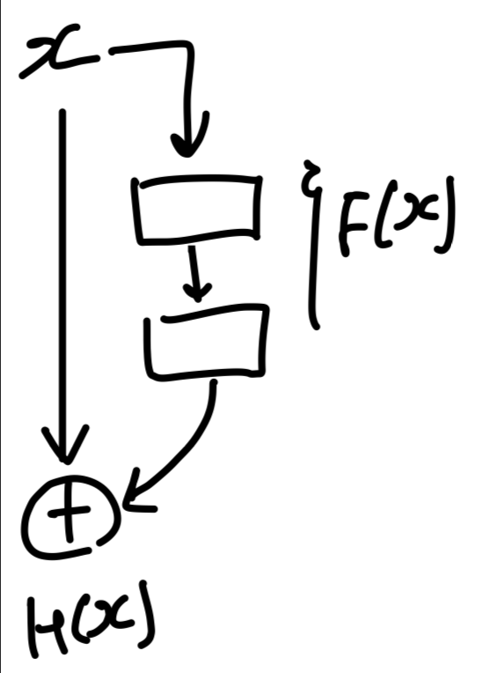
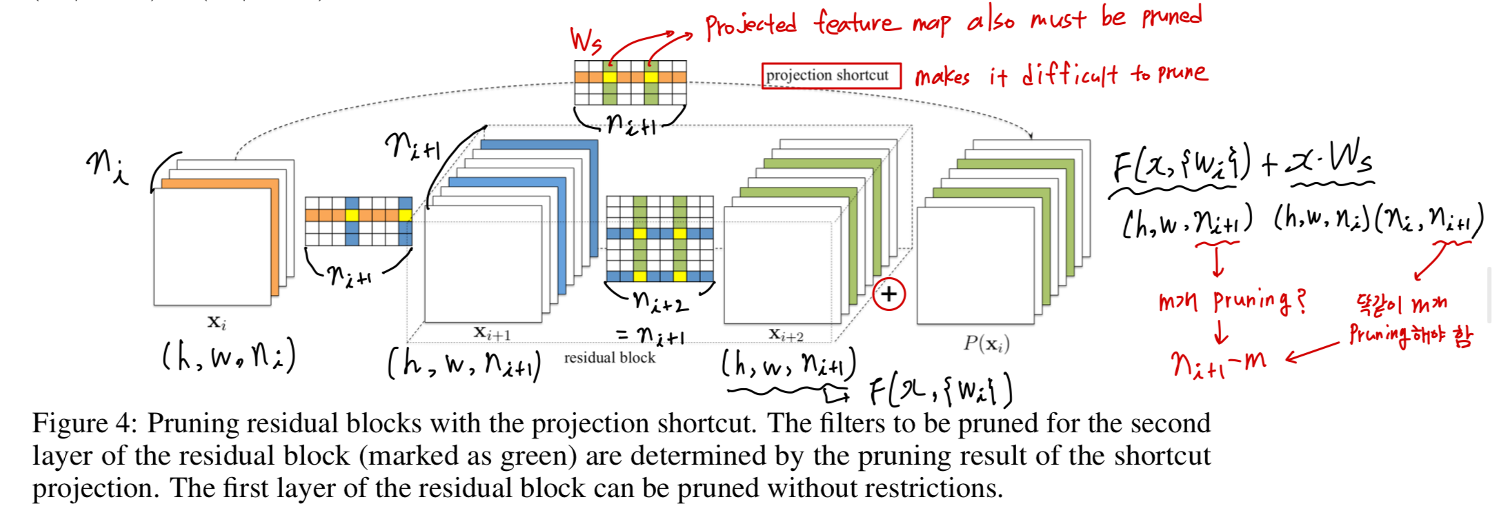

ResNet architecture에 적용할 때의 주의사항
문제는 second conv layer의 output feature map과 identity feature map을 대응시키는 데에서 dimension이 맞지 않아 발생한다.
그래서 second conv layer의 parameter를 pruning하기 위해서는 projection shortcut parameter도 똑같이 pruning되어야 한다.
→ 이처럼 Residual block의 second conv layer를 pruning하면 x도 차원을 맞춰주기 위해 pruning되어야 하는데,
f(x)에서 학습한 내용보다 x가 더 중요하기 때문에 x가 pruning되는 것은 accuracy에 안좋은 영향을 미칠 것이다. (추후 experiment...)

Slide 11
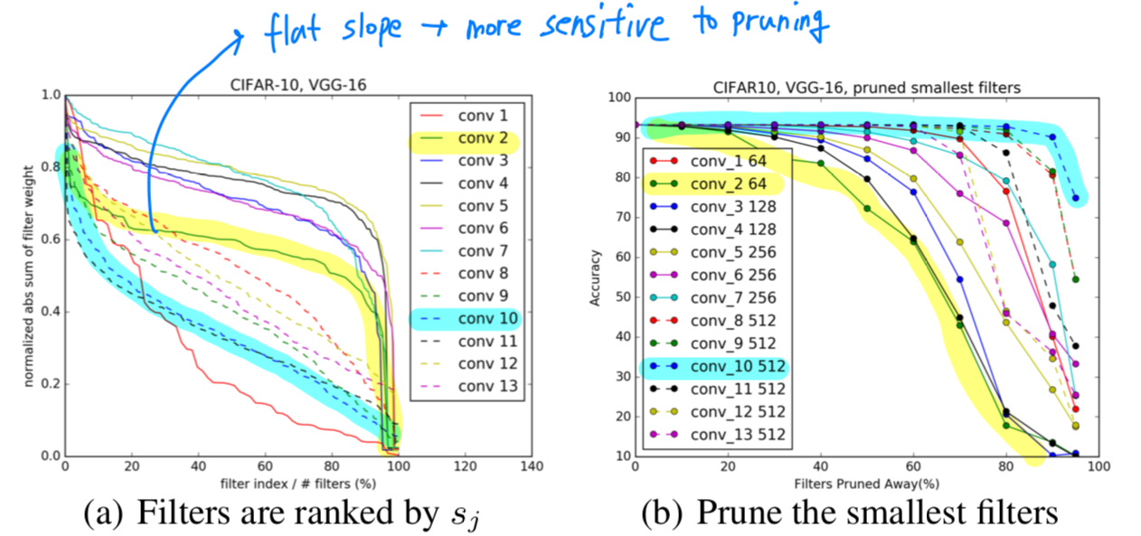
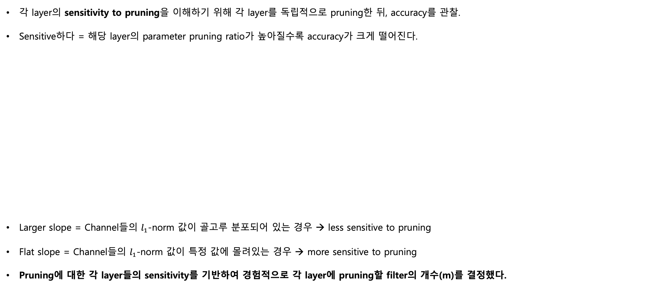
Determining single layer’s sensitivity to pruning
각 layer의 sensitivity to pruning을 이해하기 위해 각 layer를 독립적으로 pruning한 뒤, accuracy를 관찰.
Sensitive하다 = 해당 layer의 parameter pruning ratio가 높아질수록 accuracy가 크게 떨어진다.
Larger slope = Channel들의 $l_{1}$-norm 값이 골고루 분포되어 있는 경우 → less sensitive to pruning
Flat slope = Channel들의 $l_{1}$-norm 값이 특정 값에 몰려있는 경우 → more sensitive to pruning
Pruning에 대한 각 layer들의 sensitivity를 기반하여 경험적으로 각 layer에 pruning할 filter의 개수(m)를 결정했다.

Slide 12
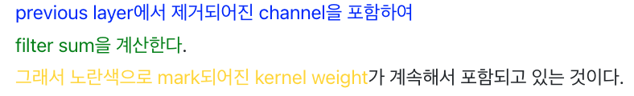
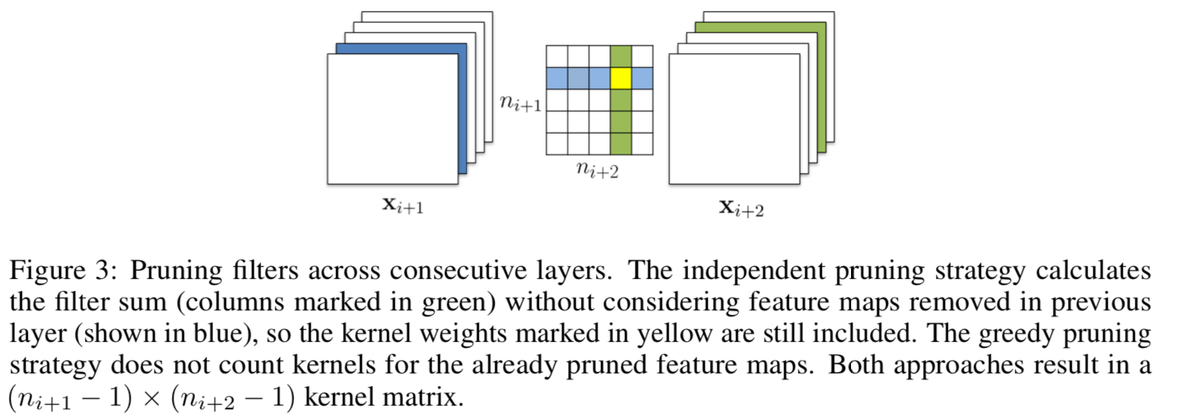
Pruning filters across multiple layers
Deep network에서는 layer마다 pruning and retraining하는 것은 매우 time-consuming하다.
Network 전체의 layer를 pruning하는 것은 network의 robustness를 전체적인 관점에서 파악할 수 있어 network 규모를 작게 만들 수 있다. (?)
따라서 complex network에서는 holistic approach(전체적인 접근)이 필수적일지 모른다. (?)
하지만 두 방식은 filter sum을 계산할 때, pruning된 channel을 포함할 것인지 아닌지를 결정하는 방식이므로
두 방식 모두 여전히 Parameter는 동일하게
(내 생각) 어떤 방식이 더 좋은지 비교하는 experiment가 있었으면 좋았을 것 같다.
1. Independent pruning
2. Greedy pruning
Previous layer에서 이미 제거되어진 channel은 포함하지 않고
Filter sum을 계산한다.

Slide 13
Retraining Pruned Networks to Regain Accuracy
Filter를 pruning하고 난 뒤, performance degradation은 network를 retraining시켜줌으로써 보상되어질 수 있음 (방법 2가지)
1. Prune once and retrain :
Multple layers의 filter들을 한 번에 pruning하고,
original accuracy로 복구될 때까지 retraining.
장점 :
한 번에 pruning을 하니까 pruning과정이 매우 빠르다.
original training time보다 retraining time이 더 적다.
단점 :
pruning에 sensitive layer들의 많은 filter들이 pruning되어진다면,
accuracy를 복구하지 못할 수도 있다.
2. Prune and retrain iteratively :
Layer by layer 또는 filter by filter로 pruning하고, iteratively retraining시킨다.
장점 :
(내 생각) 이전 layer에서 pruning한 결과를 retraining하고나서 다음 layer를
pruning하기 때문에 이후 layer에서는 더욱 의미 pruning이 이루어질 것이다.
그래서 accuracy의 손실이 더 적을 것이다
단점 :
retraining 과정이 매우 느리다. (many more epochs)

Slide 14
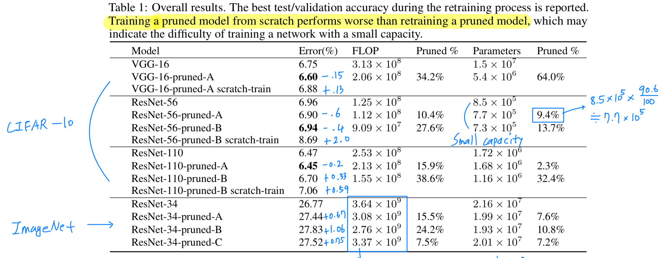
Experiments
Filter pruning 방법이기 때문에 FC layer에 parameter가 많은 network(AlexNet)들을 pruning하는 것은 challenging하다.
→ FC layer의 parameter가 적은 network들에 대해서 실험을 했다
만약 conv layer가 pruned되어진다면, 다음 BN layer의 weight도 제거됨.
ResNet model들은 기존의 ResNet과 똑같은 pre-processing and hyperparameter를 사용함
Pruned :
학습된 original model에 pruning하여 retraining
Pruned scratch-train :
학습되지 않은 original model을 pruning하여
처음부터 training

Slide 15
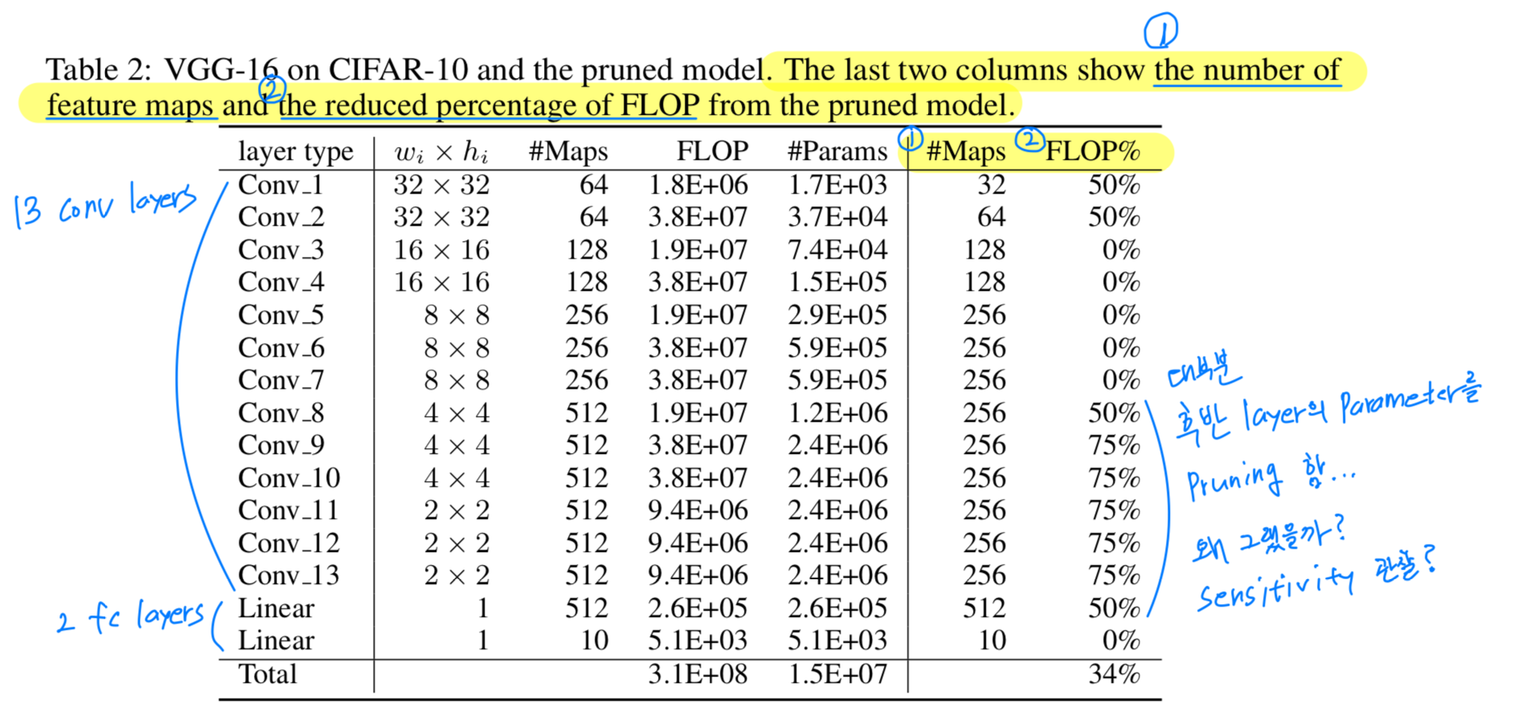
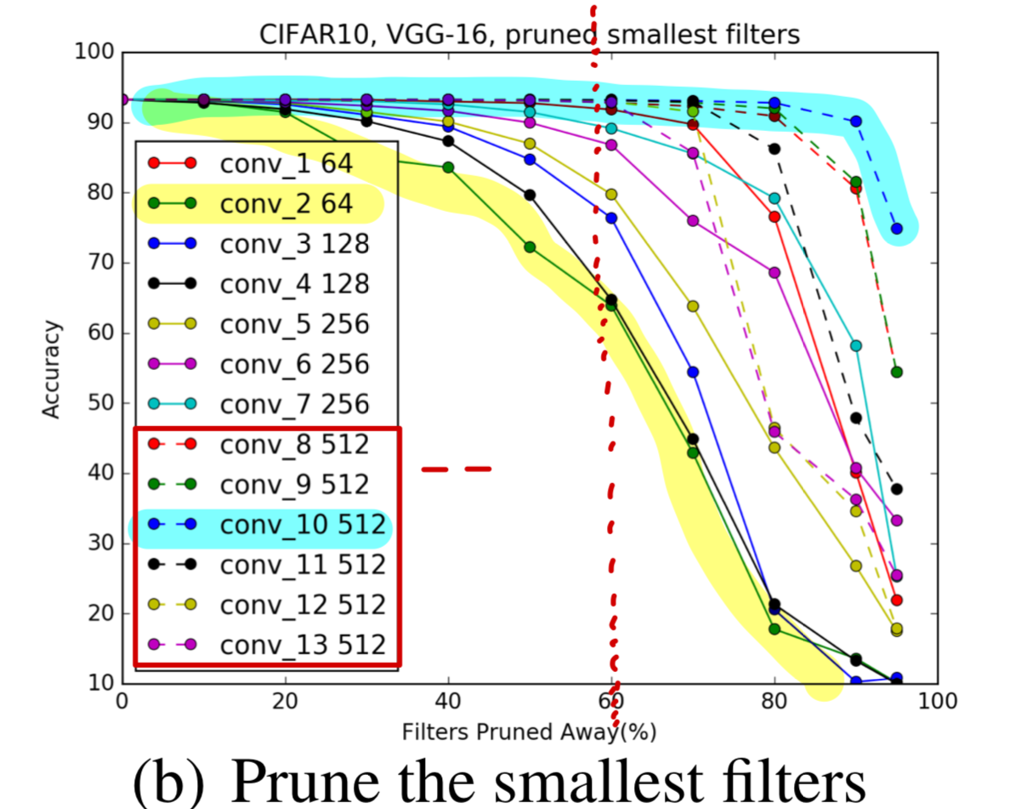
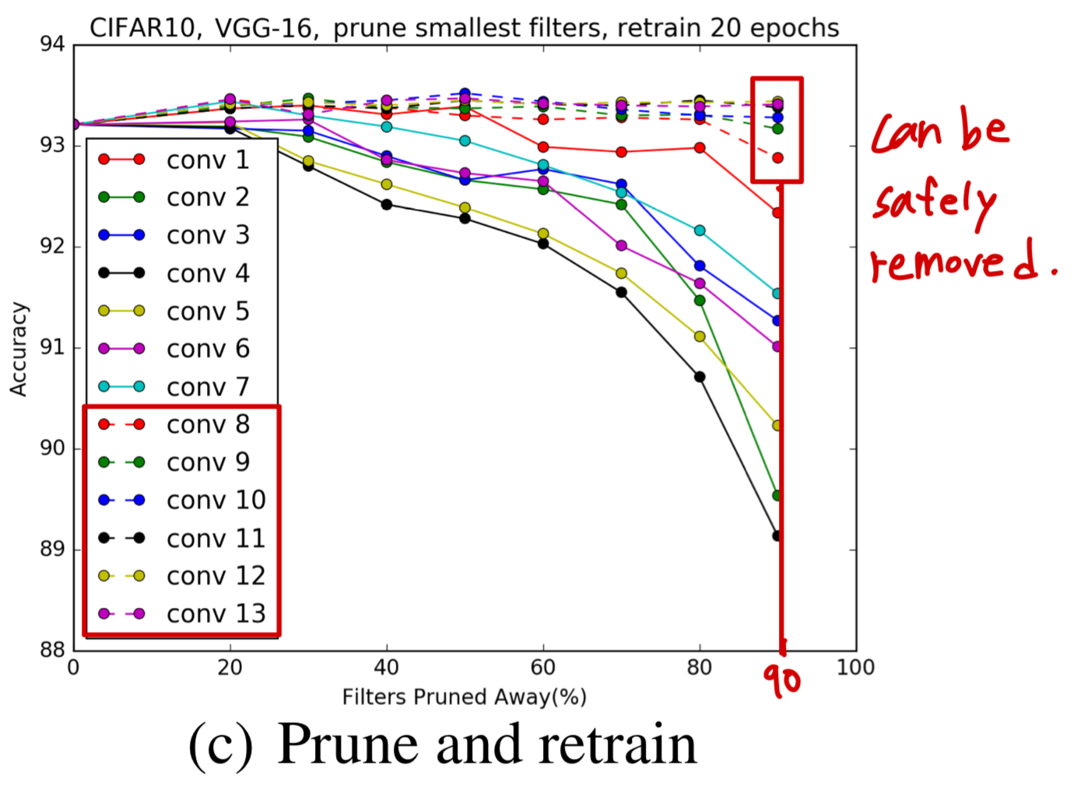
Experiments : VGG-16 on CIFAR-10
VGG-16은 원래 ImageNet dataset을 위해 design된 high-capacity network이다.
최근에 Sergey Zagoruyko가 CIFAR-10에 맞게 수정된 VGG-16 version을 공개했고, state of the art result를 달성함. → 이 model을 사용
(b) : 512 channel의 feature map을 갖는 conv layer들은
Accuracy에 영향 없이 적어도 60%의 parameter를 drop할 수 있다.
(c) : 20epochs 동안 retrain시킨 후,
512 channel의 feature map을 갖는 conv layer들은
Accuracy의 영향 없이 적어도 90%의 parameter를 drop할 수 있다.
(논문)
(b), (c)에 대한 한가지 가능한 설명으로는 512개의 channel을 가진 conv layer들의 filter들은
4x4, 2x2 feature map에서 동작한다는 것이며, 이는 small dimension에서 meaningful spatial connection을 갖고 있지 않을 것이라고 생각할 수 있다. (?)

Slide 16
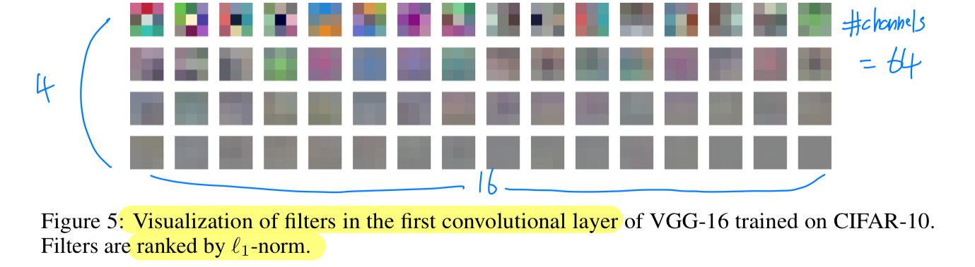
Experiments : VGG-16 on CIFAR-10
(논문)
또한 first layer가 그 이후의 다른 layer들에 비해 pruning에 robust하다는 것을 발견했다.
이는 CIFAR-10과 같은 simple dataset에 대해서 가능하며,
ImageNet과 같은 큰 dataset에 대해서는 first layer에서 그렇게 유용한 filter들을 학습하지 않는다.
CIFAR-10과 같은 simple dataset에 대해서는
First layer에서 유용한 filter들이 많이 생기기 때문에
유용하지 않은 filter들을 많이 pruning해도 robust함.

Slide 17
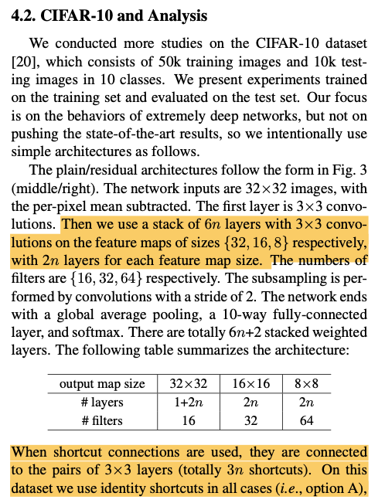

Experiments : ResNet-56/110 on CIFAR-10
(ResNet 논문에서 가져온 ResNet-56/110 정보)
ResNet for CIFAR-10은 feature map size가 32x32, 16x16, 8x8,
이 3개의 stage를 갖는 residual block이 있음.
또한 모든 경우에 identity shortcut을 사용했기 때문에
Residual block의 first layer에 대해서만 pruning을 고려함.
고려하지 않음

Slide 18
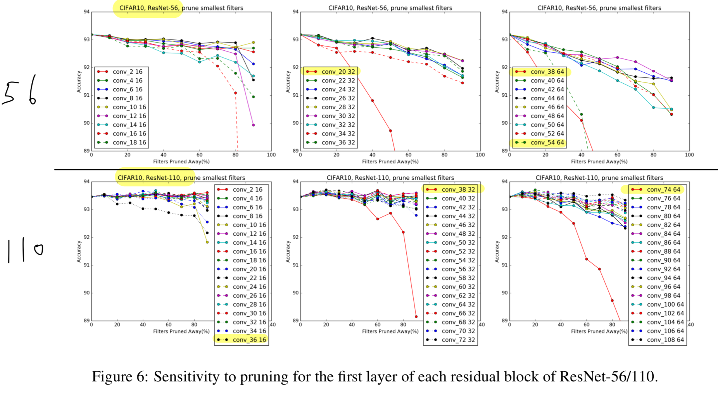
Experiments : ResNet-56/110 on CIFAR-10
Figure 6 : 대부분의 layer는 pruning에 robust함.
몇 개의 layer들은 pruning에 sensitive함.
그 몇개의 layer들은 feature map의 channel 개수가 변화하는 residual block에 있는 layer들이었음.
(ResNet-56에서는 layer 20, 38, 54), (ResNet-110에서는 layer 36, 38, 74)
(논문) 이 이유는 새롭게 추가되는 empty feature map에 대한 residual error가 발생하기 때문이다.

Slide 19
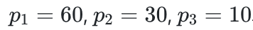
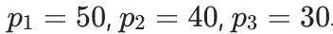
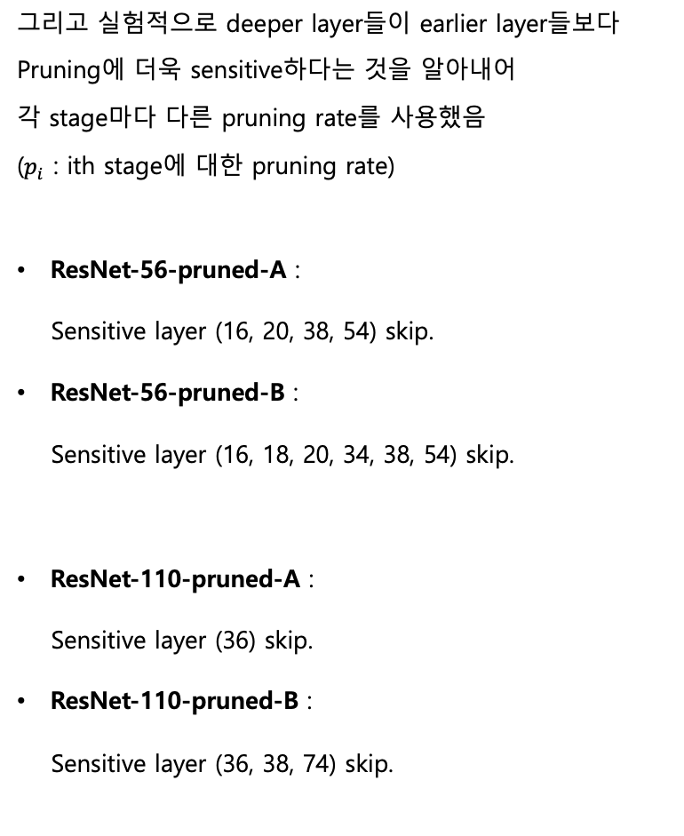
Experiments : ResNet-56/110 on CIFAR-10
그리고 실험적으로 deeper layer들이 earlier layer들보다
Pruning에 더욱 sensitive하다는 것을 알아내어
각 stage마다 다른 pruning rate를 사용했음
($p_{i}$ : ith stage에 대한 pruning rate)
ResNet-56-pruned-A :
Sensitive layer (16, 20, 38, 54) skip.
ResNet-56-pruned-B :
Sensitive layer (16, 18, 20, 34, 38, 54) skip.
ResNet-110-pruned-A :
Sensitive layer (36) skip.
ResNet-110-pruned-B :
Sensitive layer (36, 38, 74) skip.

Slide 20
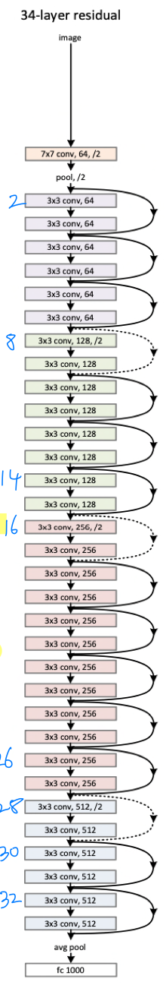
Experiments : ResNet-34 on ILSVRC2012
(ResNet 논문에서 가져온 ResNet-34 정보)
ResNet for CIFAR-10은 feature map size가 56x56, 28x28, 14x14, 7x7
이 4개의 stage를 갖는 residual block이 있음.
ResNet-34는 feature map이 down-sampled될 때, projection shortcut을 사용한다.
고려해야 함

Slide 21
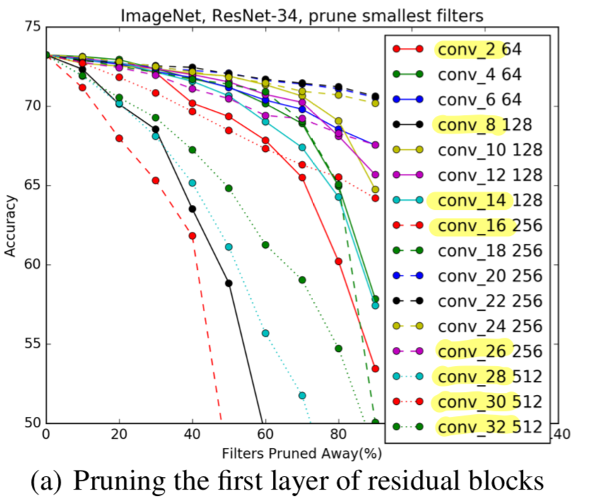
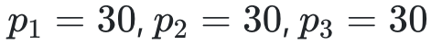
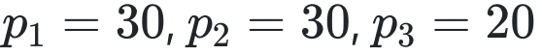
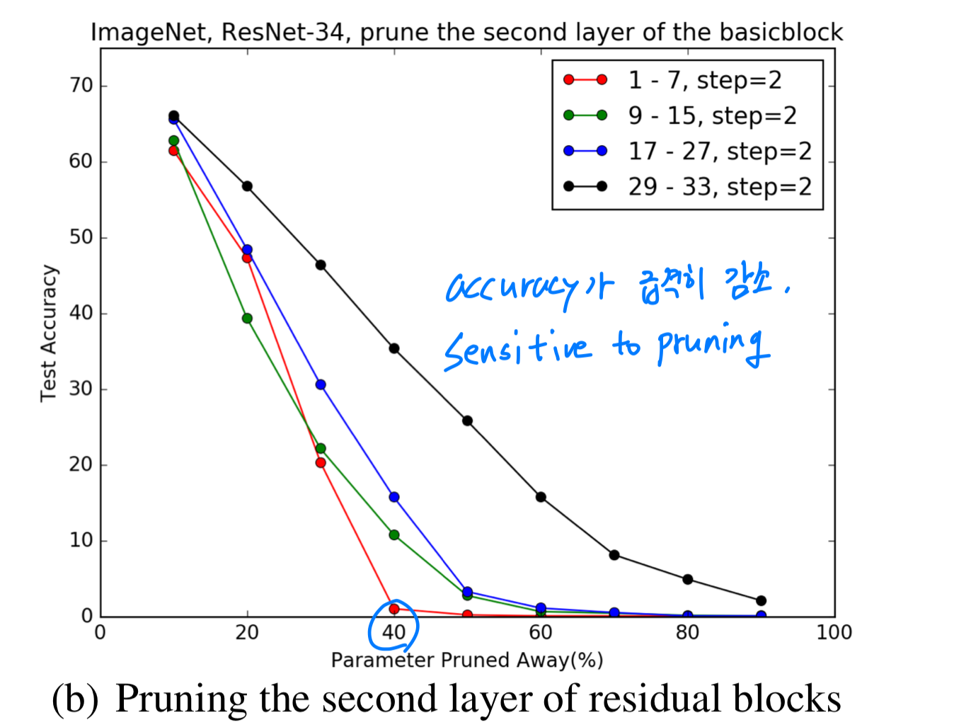
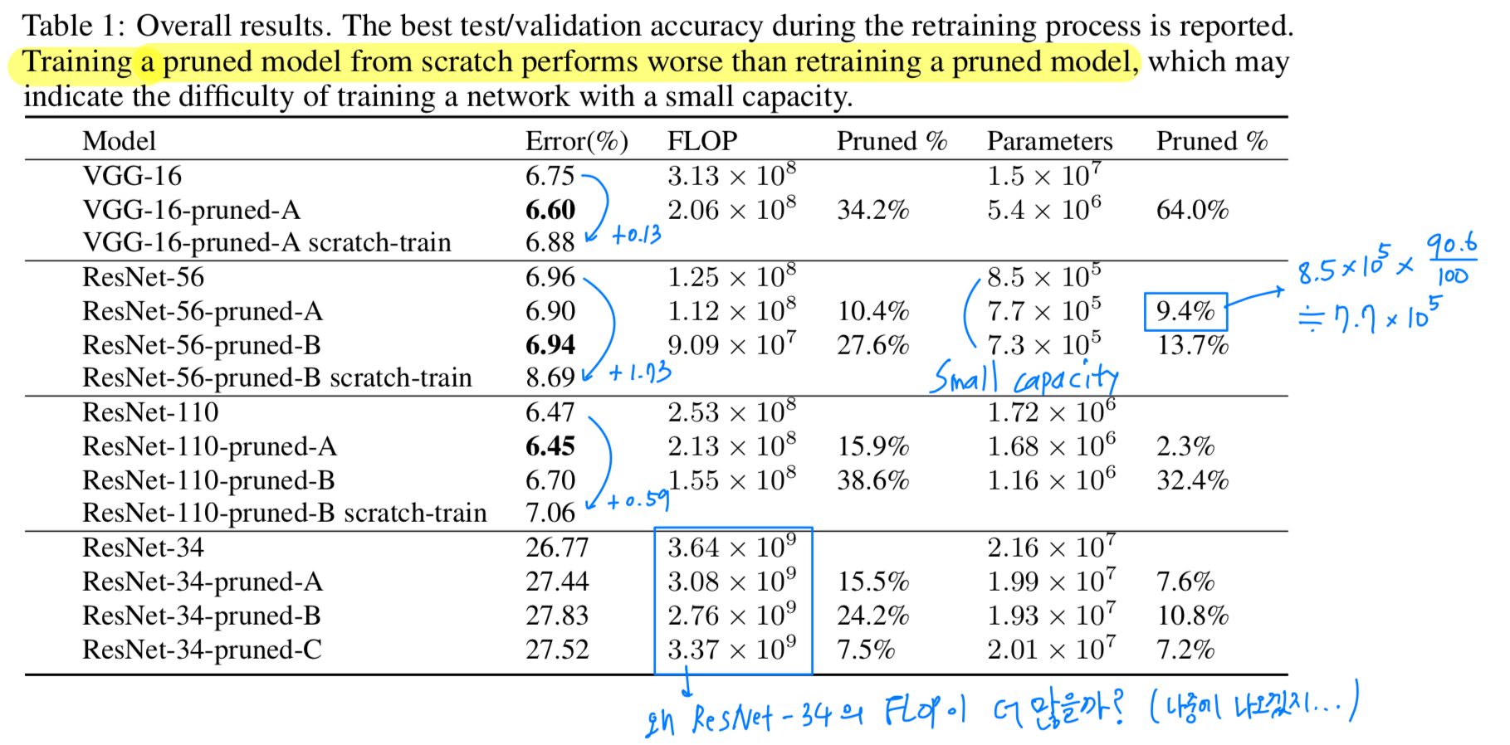
Experiments : ResNet-34 on ILSVRC2012
(a) : ResNet-34도 RestNet-56/110과 마찬가지로 feature map의 channel수가 변하는 부분의 layer들은 sensitive하게 나타남.
→ 그래서 Sensitive layer (2, 8, 14, 16, 26, 28, 30, 32) 은 모두 skip
4개의 stage(56x56, 28x28, 14x14, 7x7) 중에서
처음 3개의 stage(56x56, 28x28, 14x14)에 대해서만
pruning percentage를 설정했음.
ResNet-34-pruned-A :
ResNet-34-pruned-B :
ResNet-34-pruned-C :
(b) : second layer of residual blocks이 first layer보다 더 sensitive함.

Slide 22
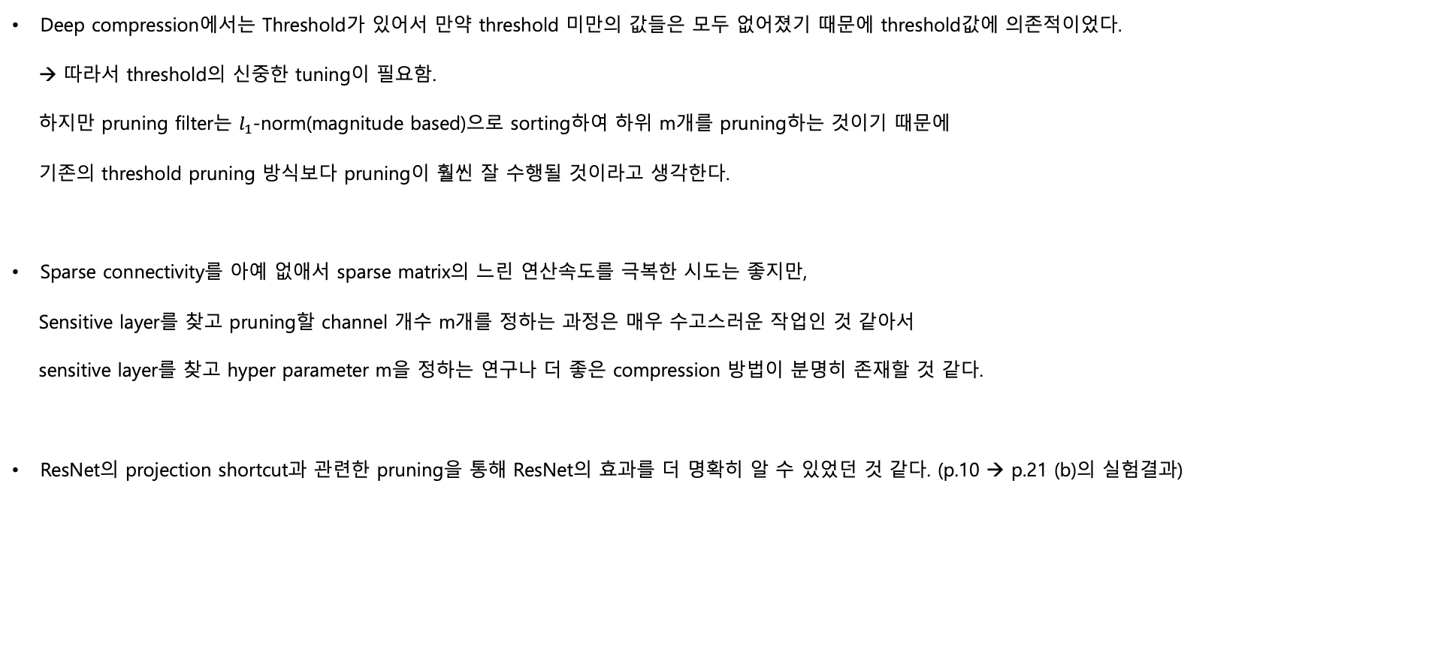
My Conclusion
Deep compression에서는 Threshold가 있어서 만약 threshold 미만의 값들은 모두 없어졌기 때문에 threshold값에 의존적이었다.
→ 따라서 threshold의 신중한 tuning이 필요함.
하지만 pruning filter는 $l_{1}$-norm(magnitude based)으로 sorting하여 하위 m개를 pruning하는 것이기 때문에
기존의 threshold pruning 방식보다 pruning이 훨씬 잘 수행될 것이라고 생각한다.
Sparse connectivity를 아예 없애서 sparse matrix의 느린 연산속도를 극복한 시도는 좋지만,
Sensitive layer를 찾고 pruning할 channel 개수 m개를 정하는 과정은 매우 수고스러운 작업인 것 같아서
sensitive layer를 찾고 hyper parameter m을 정하는 연구나 더 좋은 compression 방법이 분명히 존재할 것 같다.
ResNet의 projection shortcut과 관련한 pruning을 통해 ResNet의 효과를 더 명확히 알 수 있었던 것 같다. (p.10 → p.21 (b)의 실험결과)
Residual block의 second conv layer를 pruning하면 x도 차원을 맞춰주기 위해 pruning되어야 하는데,
f(x)에서 학습한 내용보다 x가 더 중요하기 때문에 x가 pruning되는 것은 accuracy에 안좋은 영향을 미칠 것이다.

